Slide 1
Les missions de votre APC
Assistant(e) de Prévention de Circonscription
Avril 2023

Slide 2
BLANCHARD Camille sst-circo.charolles@ac-dijon.fr 03 85 84 59 00
Conseille sur tout ce qui a un lien avec la sécurité, la santé et les conditions de travail

Slide 3
SG/DASEN
Inspecteur
Santé Sécurité
Conseiller de prévention académique
CPD
APC
IEN
Service juridique
Médecin du travail
Formation spécialisée départementale
Assistantes sociales de la DSDEN

Slide 4
Détection des risques dans l’école
Aide à la rédaction du DUER
Aide à la réalisation du plan de prévention en cas de gros travaux

Slide 5
Notes:
Plaquette RPS en construction, je la modifie dès que possible (en attente plaquette FSSSCT)

Slide 8
Tenue du registre santé sécurité au travail (RSST)
Lien avec l’IEN, la CPD
Lien avec la DASEN,
la formation spécialisée en matière de santé, de sécurité et des conditions de travail,
le médecin de prévention,
l’assistante sociale des personnels,
…
Notes:
Rappel: suggestions et observations dans le RSST, rester factuel et respecter l’anonymat. Personnes qui reçoivent le signalement : IA-DASEN, SG, ISST, CPA, IEN, médecins du travail, APC, CPD directeur/trice, 20 membres de la FSD71, 20 membres de la FSA-

Slide 9
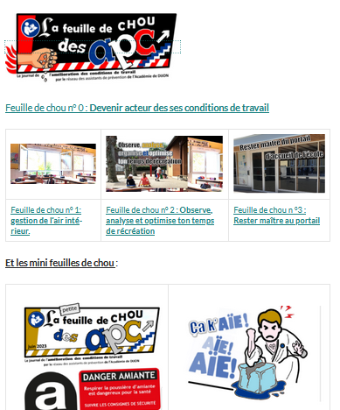
La feuille de chou des APC
Où la trouver :
Site circo 71 :
Site DSDEN 71
Ecole 71 :

Slide 10
Merci pour votre attention

